Slide 1


一个函数能表示成幂级数给研究函数带来便利, 但对函数的要求很高(无限次可导). 如果函数没有这么好的性质, 能否也可以用一些简单而又熟悉的函数组成的级数来表示该函数呢? 这就是将要讨论的傅里叶级数. 傅里叶级数在数学、物理学和工程技术中都有着非常广泛的应用, 是又一类重要的级数.
返回

Slide 2


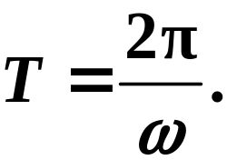
在科学实验与工程技术的某些现象中, 常会碰到一
种周期运动. 最简单的周期运动, 可用正弦函数
来描述. 由(1)所表达的周期运动也称为简谐振动,
其中A为振幅.
为初相角,
为角频率, 于是简谐
振动y 的周期是
较为复杂的周期运动, 则
常常是几个简谐振动
的叠加：

Slide 3
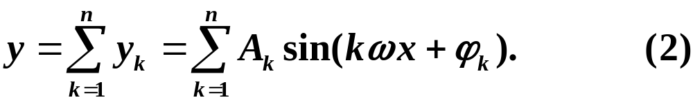
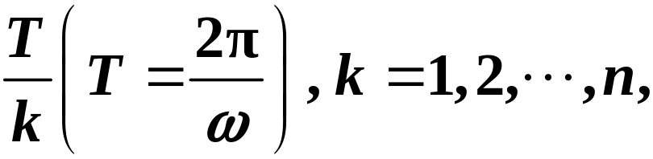

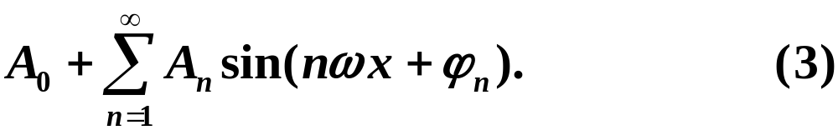
由于简谐振动
的周期为
所以函数(2)周期为T. 对无穷多个简谐振动进行叠
加就得到函数项级数
若级数(3)收敛, 则它所描述的是更为一般的周期运
动现象.

Slide 4
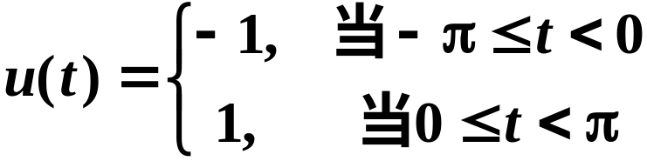





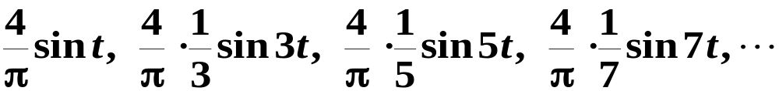
例如:非正弦周期函数:矩形波
不同频率正弦波逐个叠加

Slide 5
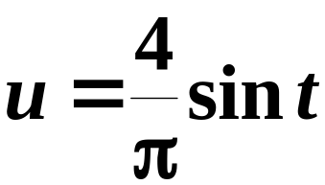
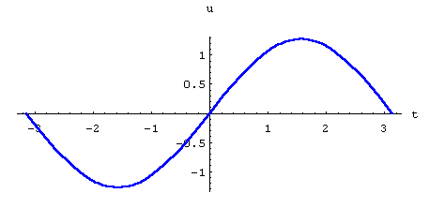

Slide 6
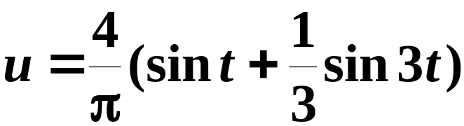
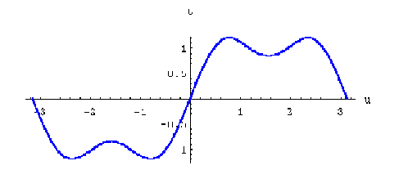

Slide 7
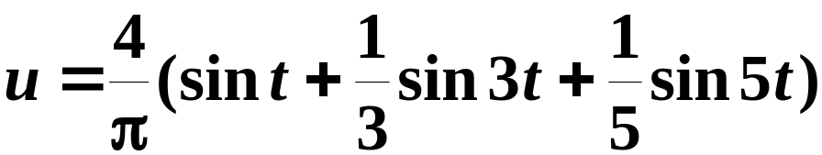
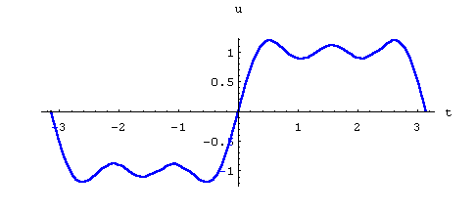

Slide 8
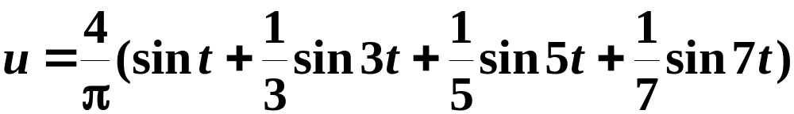
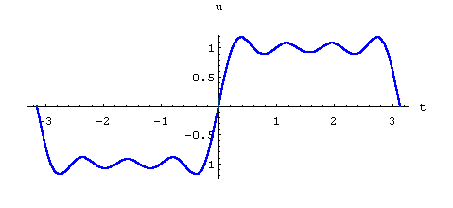

Slide 9
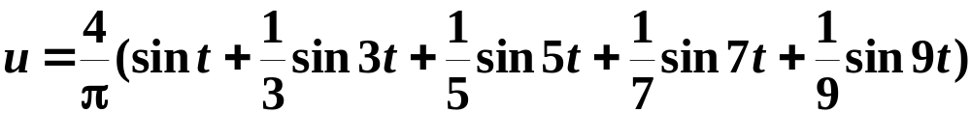
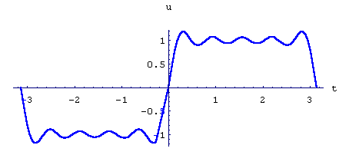
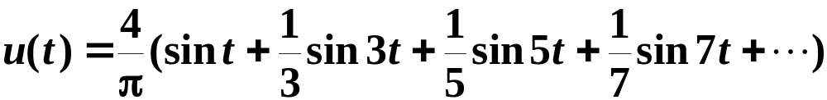


Slide 10
第七节 傅立叶级数
第十章
(Fourier Series)
一、三角级数 三角函数系的正交性
二、函数展开成傅立叶级数
三、正弦级数和余弦级数
四、小结与思考练习

Slide 11
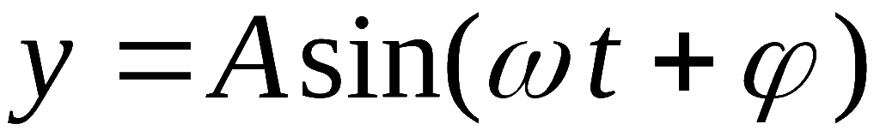
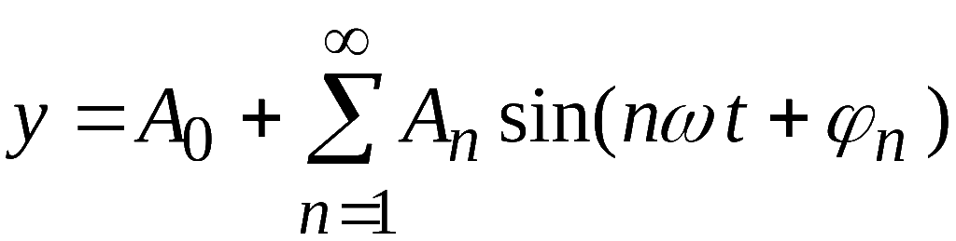
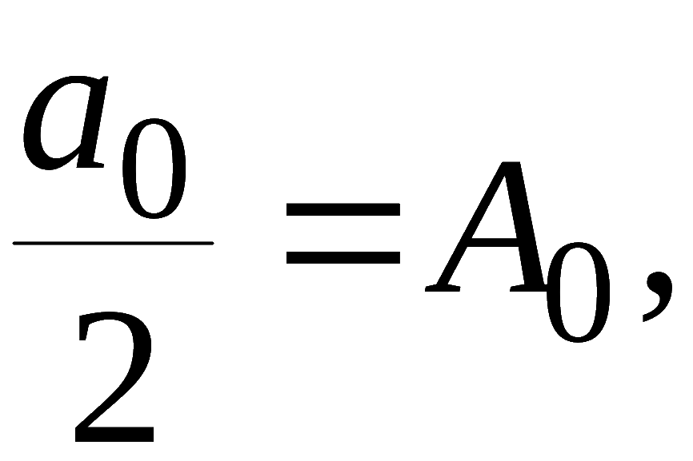


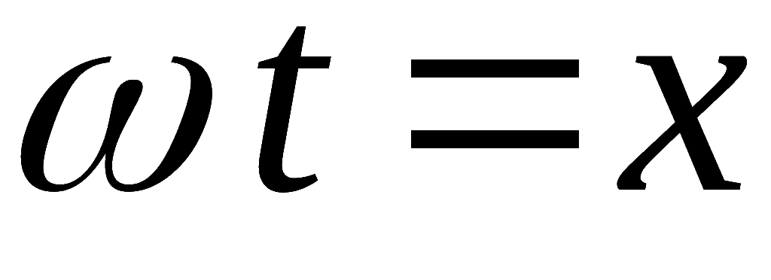
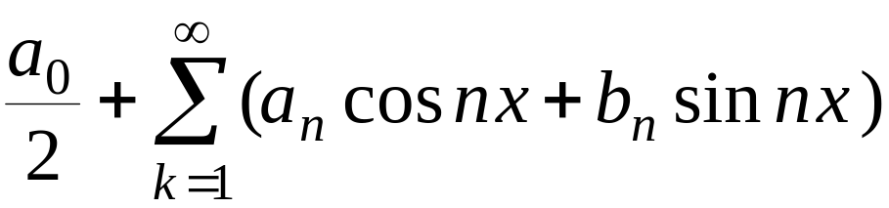
一、三角级数 三角函数系的正交性
(Trigonometric series)
简单的周期运动 :
(谐波函数)
( A为振幅,
ω为角频率,
φ为初相 )
复杂的周期运动 :
(谐波迭加)
令
得函数项级数
称上述形式的级数为三角级数.

Slide 12

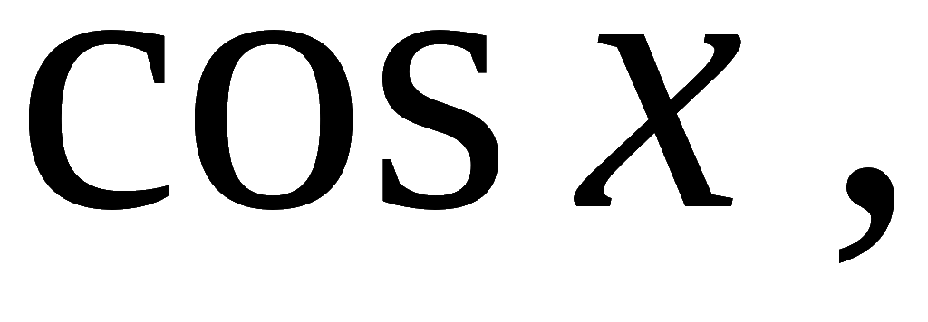
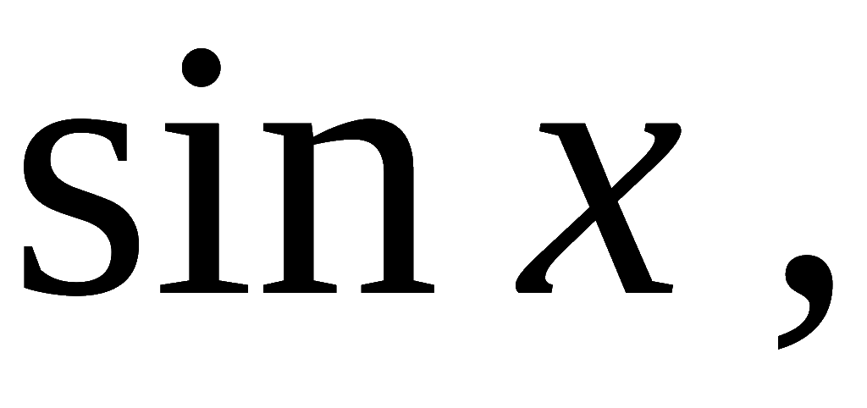
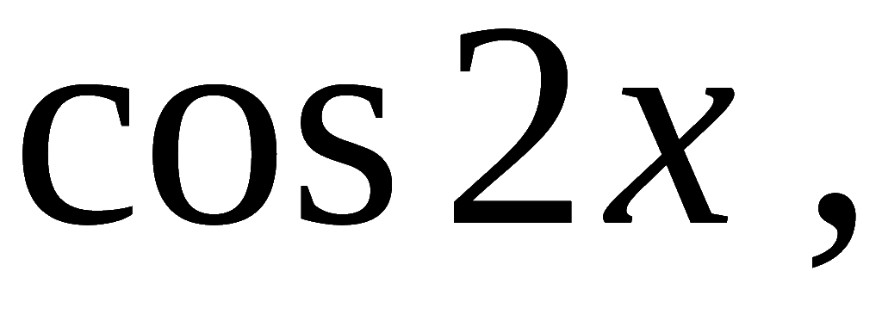
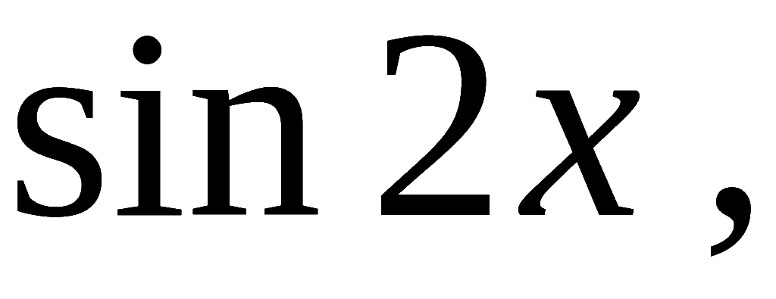
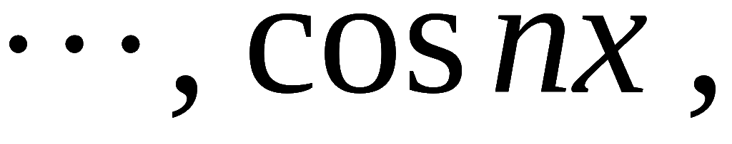
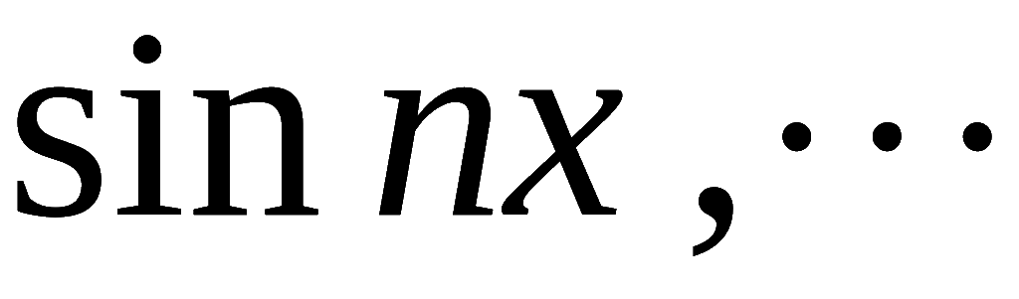
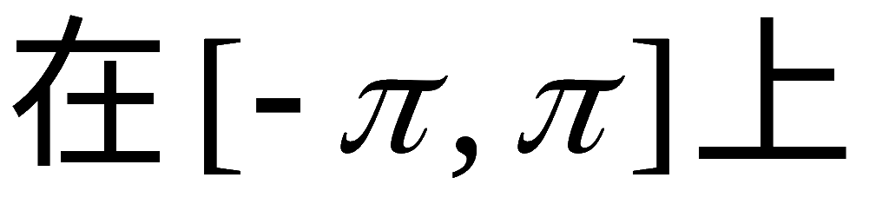
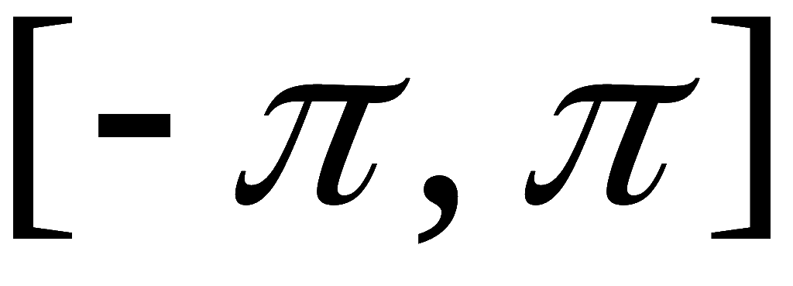
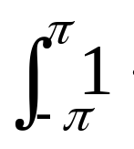
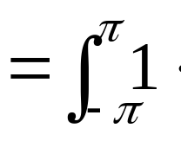




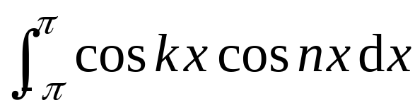
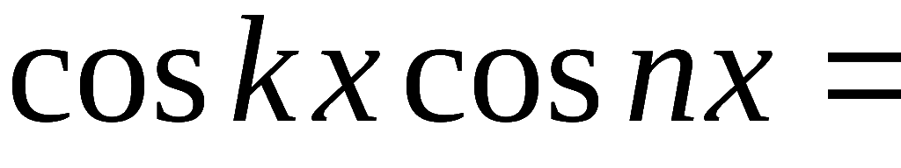
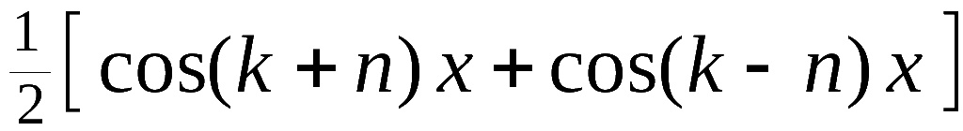
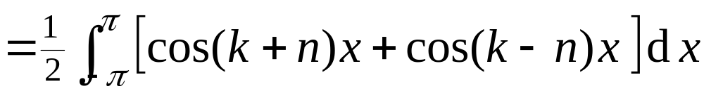
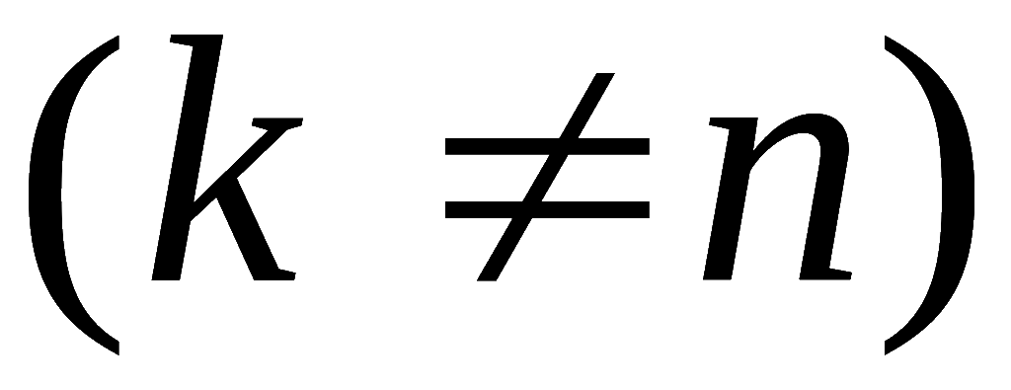
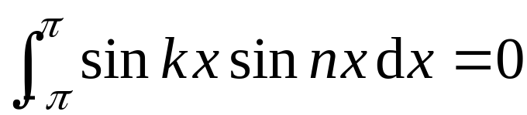

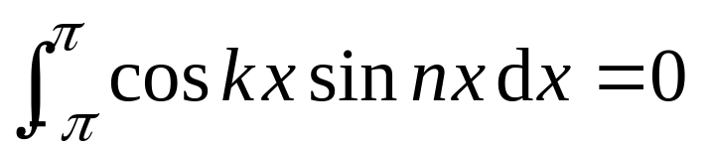
定理 1 组成三角级数的函数系
正交 ,
即其中任意两个不同的函数之积在
上的积分等于 0 .
证:
同理可证 :

Slide 13
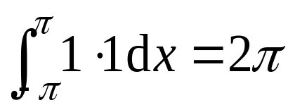
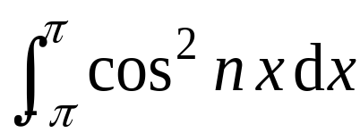

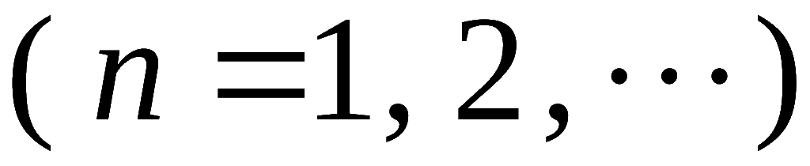
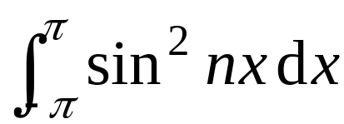

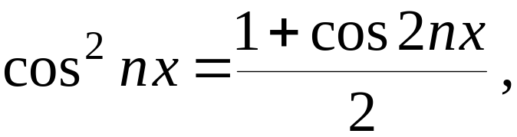
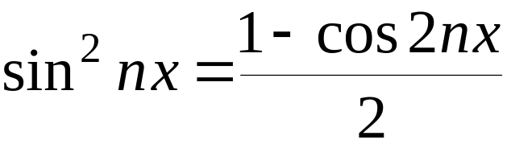
但是在三角函数系中两个相同的函数的乘积在
上的积分不等于 0 .
且有

Slide 14
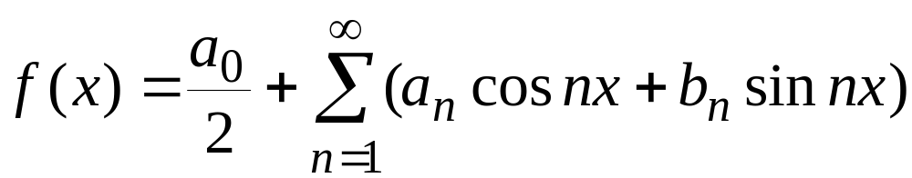
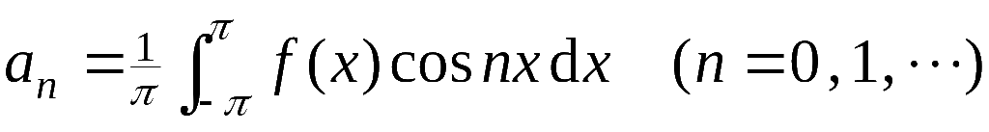
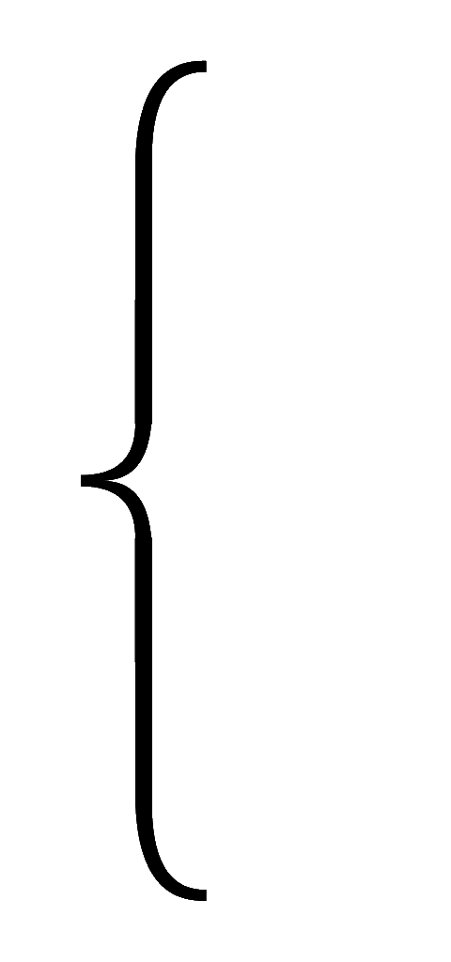
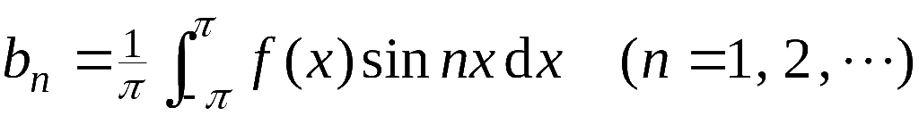
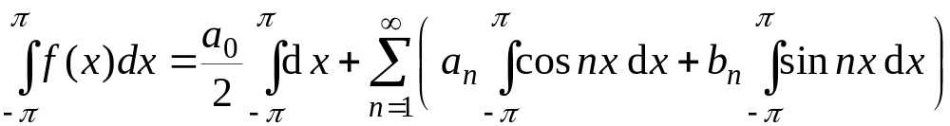

二、函数展开成傅立叶级数
(Expanding to Fourier series)
定理 2 设 f (x) 是周期为 2π 的周期函数 , 且
①
右端级数可逐项积分, 则有
②
证: 由定理条件,
对①在
逐项积分, 得

Slide 15











(利用正交性)
类似地, 用 sin k x 乘 ① 式两边, 再逐项积分可得

Slide 16






①
②
由公式 ② 确定的
称为函数
的傅里叶系数 ;
以
的傅里
叶系数为系数的三角级数 ① 称为
的傅里叶级数 .
Notes:
运行时, 点击相片, 或按钮“傅立叶”, 将显示傅立叶简介, 并自动返回.

Slide 17




定理3 (收敛定理,狄利克雷( Dirichlet )条件)
设 f (x) 是周期为2π的
周期函数,
在[-π, π]上分段光滑,
则 f (x) 的傅里叶级数收敛 , 且有
注意: 函数展成傅里叶级数的条件比展成幂级数的条件低得多.
其中
为 f (x) 的傅里叶系数 .

Slide 18












例1
设 f (x) 是周期为 2π 的周期函数 , 它在
上的表达式为
将 f (x) 展成傅里叶级数.
解: 先求傅里叶系数

Slide 19















机动 目录 上页 下页 返回 结束

Slide 20











说明:
1) 根据收敛定理可知,
时,级数收敛于
2) 傅氏级数的部分和逼近
f (x) 的情况见右图.

Slide 21












设 f (x) 是周期为 2π 的周期函数 , 它在
例2
上的表达式为
将 f (x) 展成傅里叶级数.（由课本 例2改编）
解:

Slide 22

























说明: 当
时, 级数收敛于

Slide 23



总结：周期函数展开为傅立叶级数的步骤：
1.求傅立叶系数
2.代入公式，并求收敛情况
x 为连续点
x 为间断点

Slide 24









例3 将函数
展成傅里叶
级数 .（自学课本例3）
解: 将 f (x)延拓成以
2π为周期的函数 F(x) ,
则

Slide 25















说明:
利用此展式可求出几个特殊的级数的和.
当 x = 0 时, f (0) = 0 , 得

Slide 26













设
已知
又

Slide 27





总结:定义在[–π ,π]上的函数 f (x)的傅氏级数展开法
周期延拓
其它
傅里叶展开
上的傅里叶级数

Slide 28


三、正弦级数和余弦级数
(Sine series and cosine series)
1. 正弦级数和余弦级数的概念
定理4 对周期为 2π 的奇函数 f (x) , 其傅里叶级数为
正弦级数,
它的傅里叶系数为
周期为2π的偶函数 f (x) , 其傅里叶级数为余弦级数 ,
它的傅里叶系数为

Slide 29














例4 设
是周期为2π 的周期函数,它在
的表达式为 f (x)＝x ,
将 f (x) 展成傅里叶级数.
解: 若不计
周期为 2π 的奇函数,
因此

Slide 30





根据收敛定理可得 f (x) 的正弦级数:

Slide 31
















例5 将周期函数
展成傅里叶级数.
解:
是周期为2π 的
周期偶函数 , 因此

Slide 32

















Slide 33











例6 将函数
分别展成正弦级
数与余弦级数 .
（下节例3）
解: 先求正弦级数.
去掉端点, 将 f (x) 作奇周期延拓,

Slide 34









因此得
注意:
在端点 x = 0, π , 级数的和为0 ,
与给定函数
f (x) = x + 1 的值不同 .

Slide 35











再求余弦级数.
将
作偶周期延拓 ,
则有

Slide 36










说明: 令 x = 0 可得
即

Slide 37
内容小结：
1.周期为2π的函数展开为傅立叶级数的步骤：
(1)求傅立叶系数
(2)代入公式，并求收敛情况

Slide 38
2.定义在[–π ,π]上的函数 f (x)的傅氏级数展开法
周期延拓
其它
傅里叶展开
上的傅里叶级数

Slide 39








3. 函数展开为正弦级数或余弦级数
奇延拓
偶延拓
周期延拓 F (x)
周期延拓 F (x)
f (x) 在 [0 , π ] 上展成
f (x) 在 [0 , π ]上展成
正弦级数
余弦级数

Slide 40
作业
习 题 10-7 P278
2(1);

Slide 41












思考练习
1. 在 [ 0 , π ] 上的函数的傅里叶展开法唯一吗 ?
答: 不唯一 , 延拓方式不同级数就不同 .
2. 写出函数
傅氏级数的和函数 .
答案:

Slide 42
















3.
设周期函数在一个周期内的表达式为
则它的傅里叶级数在
处收敛于
,
在
处收敛于 .
提示:

Slide 43




















4. 设
又设
为周期的正弦级数展开式的和函数,
求当
的表达式 .
解: 由题设可知应对
作奇延拓:
由周期性:
定义域

Slide 44











5.
的傅里叶级
数展式为
则其中系数
(93 考研)
提示:
利用“偶倍奇零”

Slide 45














6. 设
是以 2π 为周期的函数 ,
其傅氏系数为
则
的傅氏系数
提示:
令

Slide 46
傅里叶 (1768 – 1830)
法国数学家.
他的著作《热的解析
理论》(1822) 是数学史上一部经典性
文献,
书中系统的运用了三角级数和
三角积分,
他的学生将它们命名为傅
里叶级数和傅里叶积分.
他深信数学是解决实际问题
最卓越的工具.
以后以傅里叶著作为基础发展起来的
傅里叶分析对近代数学以及物理和工程技术的发展
都产生了深远的影响.

Slide 47
狄利克雷 (1805 – 1859)
德国数学家.
对数论, 数学分析和
数学物理有突出的贡献,
是解析数论
的创始人之一,
他是最早提倡严格化
方法的数学家.
1829年他得到了给定
函数 f (x) 的傅里叶级数收敛的第一个充分条件;
证明
了改变绝对收敛级数中项的顺序不影响级数的和,
并
举例说明条件收敛级数不具有这样的性质.
他的主要
论文都收在《狄利克雷论文集 (1889一1897)中.

